Slide 1
استئصال الكلية الجزئي في أورام الكلية
د. محسن علي دندل
أستاذ الجراحة البولية - كلية الطب - جامعة حلب

Slide 2
مقدمة
1884 أجرى Wells أول استئصال جزئي للكلية لإزالة ورم شحمي ليفي محيط بالكلية
1890 ذكر Czerny أول مرة الاستئصال الجزئي للكلية لتدبير أورام الكلية الخبيثة
1950 ذكر Vermooten مبادئ الاستئصال الجزئي حيث أشار إلى أنّ الأورام الكلوية محيطية التوضع الممحفظة يمكن إزالتها عبر الاستئصال الجزئي للنسيج الكلوي

Slide 3
الاستطبابات
يستطب الاستئصال الجزئي عندما تكون المحافظة على البرانشيم الكلوي الوظيفي أمراً هاماً
استئصال الكلية الجزئي يعتبر الاختيار الأفضل لتدبير معظم الكتل الكلوية مع المحافظة على وظيفة كلوية عظمى عندما يكون من الممكن جراحياً

Slide 4
الاستطبابات في الماضي:
الأورام الكلوية ثنائية الجانب
الأورام الكلوية في كلية وحيدة
المرضى المعرّضون لخطر مستقبلي عالي لتطور قصور كلوي
الأورام الكلوية الصغيرة الأقل من 4 سم قطراً (T1a)
حالياً:
أصبحت الاستطبابات واسعة جداً لتشمل معظم الكتل الكلوية التي يمكن إزالتها جراحياً بشكل كامل وآمن بغض النظر عن حجمها

Slide 5
مضادات الاستطباب الحاليّة
أسباب تقنية جراحية:
زمن الإقفار البارد للكلية أكثر من 45 دقيقة ◄الاستئصال خارج الجسم
كتلة النفرونات الإجمالية المتبقية أقل من 20 %
أسباب متعلقة بالورم:
الورم يغطي وبشكل واسع السرة الوعائية للكلية
الورم يغزو وبشكل كبير الجهاز المفرغ المركزي للكلية
خثرة ورمية في الأوردة الكلوية الكبيرة
غزو للأعضاء المجاورة للكلية (T4)
ضخامة عقد بلغمية ناحية

Slide 6
تحضيرات ما قبل الجراحة
يجب تحديد موقع و امتداد الورم بشكل دقيق:CT , MRI والإيكو. وذلك لنفي امتداد موضعي و/أو داء نقائلي, وفي بعض الحالات يجرى تصوير وعائي لأوعية الكلية لدراسة الشريان الكلوي الرئيسي و تحديد تفرعاته
التصوير الومضاني للكلية مفيد في تحديد النسبة الوظيفية للكلية المصابة بالورم قبل الجراحة, والكلية المصابة بالورم ذات الوظيفة المتدنية ليست مثالية للجراحة الجزئية في حال كانت الكلية المقابلة تبدي وظيفة طبيعية
استخدام التصوير بالأمواج فوق الصوتية أثناء الجراحة ازداد بشكل متسارع وأصبح يلعب دوراً هاماً في تحديد ملائمة المريض لإجراء استئصال جزئي أم جذري

Slide 7
التقنيات الجراحية
فلع النسيج الورمي Enucleation
استئصال الكلية القطبي Polar segmental
الاستئصال الاسفيني Wedge resection
الاستئصال العرضي الواسع Major transverse
resection
الاستئصال الجزئي خارج الجسم المتبوع بإعادة زرع
الكلية الذاتي

Slide 8
مبادئ استئصال الكلية الجزئي
السيطرة الوعائية الجيدة خلال الجراحة مع الإرقاء الجيد للنزف
تجنب الإقفار الكلوي المفرط
الاستئصال الكامل للورم مع حواف أمان حرة
الإغلاق الجيد للجهاز المفرغ داخل الكلية

Slide 9
المقاربات الجراحية
استئصال الكلية الجزئي المفتوح OPN
استئصال الكلية الجزئي عبر التنظير LPN
استئصال الكلية الجزئي عبر التنظير وبمساعدة الروبوت RALPN

Slide 10
Enucleation

Slide 11
Wedge resection

Slide 12
Polar segmental nephrectomy

Slide 13
Transverse resection

Slide 14
الإقفار الكلوي
الإغلاق الوعائي أثناء الجراحة عادةً مطلوب بهدف:
تقليل النزف
السماح بالحصول على ساحة رؤية جراحية مناسبة
تتضمن الخيارات:
الإقفار الناحي ( الضغط اليدوي على البرانشيم , ملقط Kaufmann )
الإقفار الكامل ( إغلاق الشريان الكلوي فقط , إغلاق السرة الوعائية
الإقفار الكلوي ونقص الحرارة:
زمن الإقفار المثالي أقل من 20 دقيقة للإقفار الدافئ و أقل من 35 دقيقة للإقفار البارد
إعطاء mannitol and furosemide وريدياً قبل 5-10 دقائق من الإغلاق الوعائي يمكن أن يقلل من الأذية الكلوية الإقفارية

Slide 15
الحواف الجراحية
يجب إزالة جزء من النسيج الكلوي المجاور للورم خلال الاستئصال الجزئي لضمان الاستئصال الكامل للورم
  في الماضي:
  1 سم من البرانشيم الكلوي السليم المجاور كحواف أمان خلال الاستئصال الجزئي
  حالياً:
  يبدو أن استئصال 1 ملم ( كحد أدنى ) من النسيج السليم المجاور كافي كحافة أمان
معدل النكس الموضعي في الكلية يتراوح بين 1,5-4 %

Slide 16
اختلاطات الاستئصال الجزئي للكلية
التسريب البولي والنواسير
النزف التالي للجراحة
القصور الكلوي:
  انسداد الجهاز المفرغ للكلية
  خثار وعائي
  الأذية بفرط التصفية Hyper filtration
معظم حالات القصور الكلوي التالي للجراحة عابرة لكن قد تتطلب ديال دموي مؤقت

Slide 17
الاستئصال الجزئي للكلية للآفات السليمة
بعض الحالات:
التهاب حويضة و كلية ضموري قسمي في كلية ذات جهاز مفرغ مضاعف
رتج كؤيسي منتن
إصابة رضية لشريان كلوي قسمي مع ضرر كلوي غير عكوس
استئصال أورام كلوية سليمة (Angiomyolipoma , Oncocytoma)

Slide 18
استئصال الكلية الجزئي في سرطان الكلية
خلال العقود الثلاثة الماضية, لوحظ ازدياد في تشخيص سرطان الخلية الكلوية RCC وبمراحل سريرية مبكرة مقارنة مع الماضي
يعود ذلك إلى الانتشار الواسع للتصوير الطبقي المحوري المحوسب (CT) والتصوير بالأمواج فوق الصوتية
استخدام الجراحة الجزئية ازداد بنحو ثابت حول العالم

Slide 19
استئصال الكلية الجزئي مقابل الاستئصال الجذري في تدبير سرطان الكلية الموضع
الاعتبارات والمعايير:
النتائج الورمية ( النكس الموضعي, البقيا المتعلقة بالورم )
خطر تطور داء كلوي مزمن CKD
البقيا بشكل عام

Slide 20
استئصال الكلية الجزئي مقابل الاستئصال الجذري في تدبير سرطان الكلية الموضع

Slide 21
استئصال الكلية الجزئي مقابل الاستئصال الجذري في تدبير سرطان الكلية الموضع
الاستنتاجات (2006):
الجراحة المحافظة على الكلية للأورام الكلوية الخبيثة صغيرة الحجم, سهلة الاستئصال, المكتشفة صدفةً وبوجود كلية مقابلة طبيعية يمكن إجراؤها بأمان مع معدل اختلاطات أعلى بقليل من تلك المشاهدة بعد الجراحة الجذرية
النتائج الورمية مرتقبة باهتمام كبير كي نؤكد أنّ الجراحة المحافظة على الكلية هي مقاربة مقبولة لتدبير أورام الكلية الخبيثة الصغيرة غير العرضية
الاستنتاجات (2009):
المعلومات والدلائل المتوفرة حالياً تدعم الاستئصال الجزئي للكلية كعلاج جراحي نموذجي لأورام الكلية القشرية ≤ 4 سم قطراً
بالنسبة لأورام الكلية الأكبر فإنّ الاستئصال الجزئي يظهر بوضوح إمكانية تطبيقه جراحياً مع أمان من حيث النتائج الورمية عند مجموعة منتقاة بعناية من المرضى

Slide 22
استئصال الكلية الجزئي مقابل الاستئصال الجذري في تدبير سرطان الكلية الموضع

Slide 23
استئصال الكلية الجزئي مقابل الاستئصال الجذري في تدبير سرطان الكلية الموضع

Slide 24
استئصال الكلية الجزئي مقابل الاستئصال الجذري في تدبير سرطان الكلية الموضع
الاستنتاجات (2016):
استئصال الكلية الجزئي هو خيار جراحي قابل للتطبيق على الأورام الكلوية الكبيرة, يحمل إمراضية جراحية مقبولة, سيطرة ورمية مكافئة للجراحة الجذرية, محافظة أفضل على الوظيفة الكلوية, مع احتمالية أفضل للبقيا طويلة الأمد
بالنسبة للأورام الكلوية T2 , تطبيق الجراحة الجزئية يجب أن يكون أكثر انتقائية مع الأخذ بعين الاعتبار عوامل خاصة متعلقة بالورم وبحالة المريض
ينصح بإجراء دراسات مستقبلية لتحديد الدور الأفضل للجراحة الجزئية في بعض الحالات التي تشكل تحدياً جراحياً

Slide 25
استئصال الكلية الجزئي مقابل الاستئصال الجذري في تدبير سرطان الكلية الموضع
الاستنتاجات (2018):
الباثولوجي الحميد بعد استئصال الكلية الجزئي أشيع مما كان يعتقد..
استئصال العقد اللمفية لا يزيد البقيا في سرطان الكلية الموضّع
لا فرق في البقيا, وحدوث النقائل البعيدة بين الاستئصال الجزئي والجذري في سرطان الكلية الموضّع
الاستئصال الجذري, الاستئصال الجزئي, أم الإزالة عبر الجلد PC-Ablation أيها أفضل؟

Slide 26
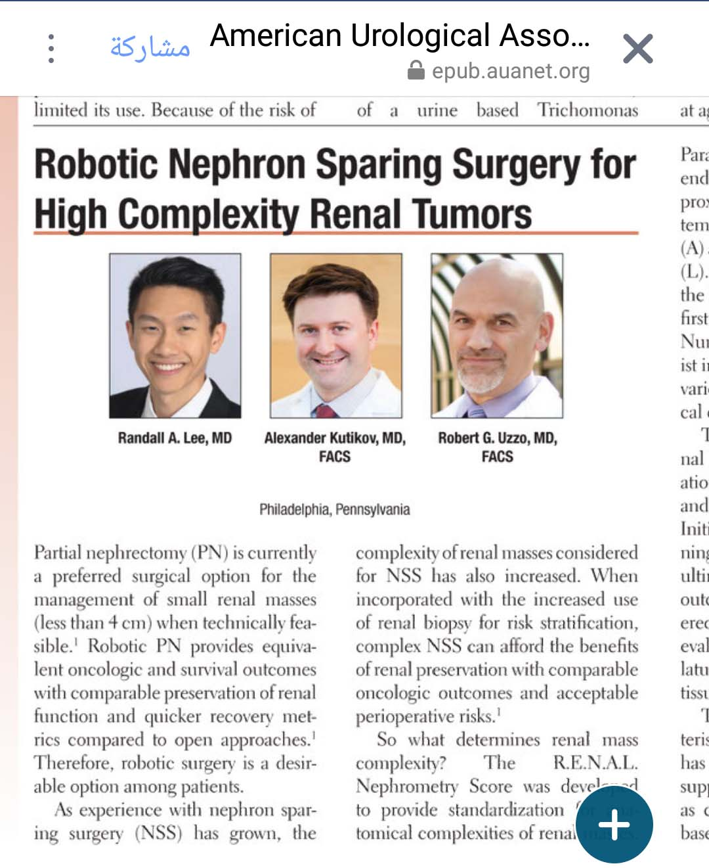
استئصال الكلية الجزئي مقابل الاستئصال الجذري في تدبير سرطان الكلية الموضع
(آذار 2019):

Slide 27
الخلاصة
استئصال الكلية الجزئي لحفظ الوظيفة الكلوية خيار جراحي ناجع في تدبير أورام الكلية الخبيثة المنتقاة بعناية

Slide 28
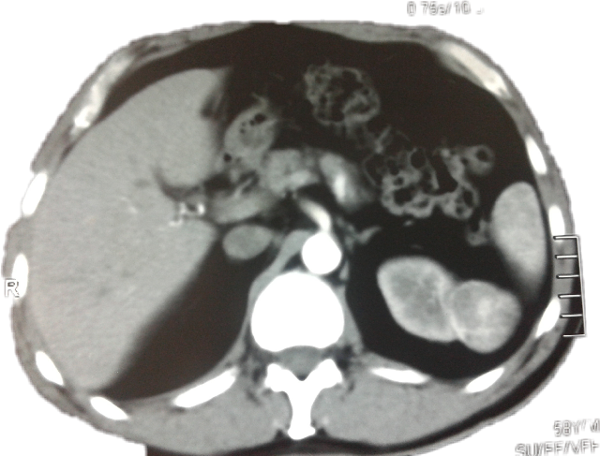
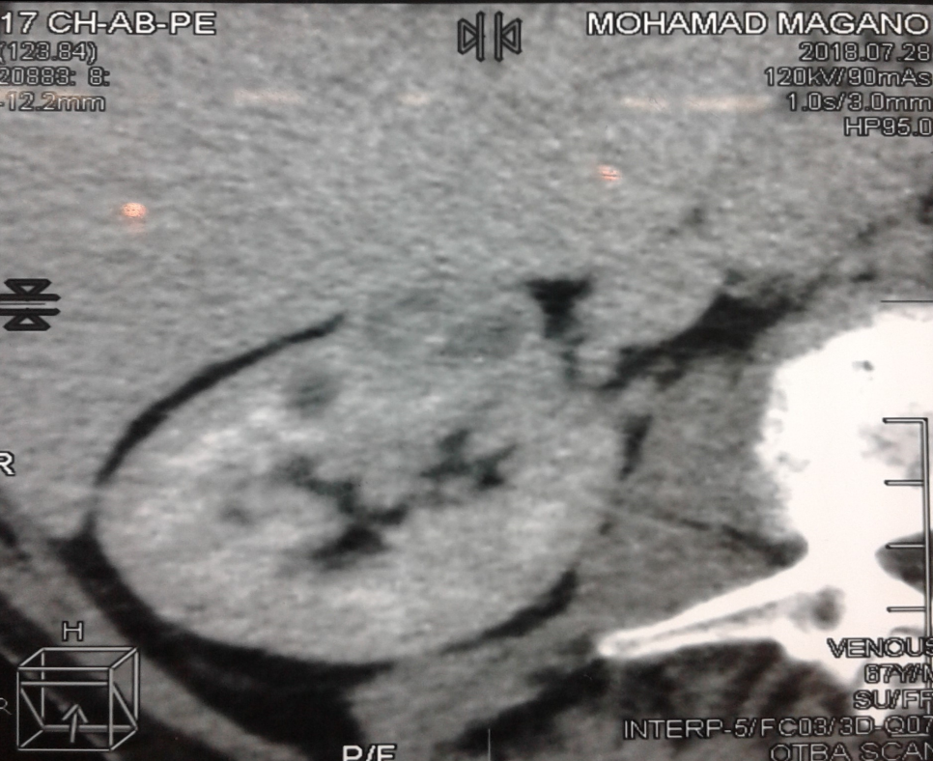
شكراً
لإصغائكم

